Slide 1
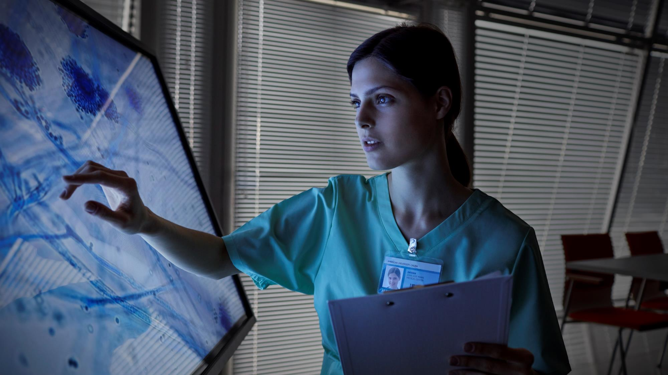
Про розвиток системи охорони здоров’я Тернопільської області

Slide 2

Створення необхідних базових умов для комфортного та безпечного життя, можливостей для реалізації потенціалу громадян – одна із найважливіших функцій держави

Slide 3
Основними показниками ефективності
підвищення позицій у індексі людського розвитку, зменшення рівнів смертності та бідності населення
Для досягнення пріоритетної цілі – сталого розвитку людського капіталу в Україні – передбачено низку трансформацій у ключових соціальних сферах, однією з яких є забезпечення рівного доступу громадян до якісних медичних послуг шляхом створення нової організації системи охорони здоров’я, що базується на засадах медичного страхування, реформування та вдосконалення медичної допомоги.

Slide 4
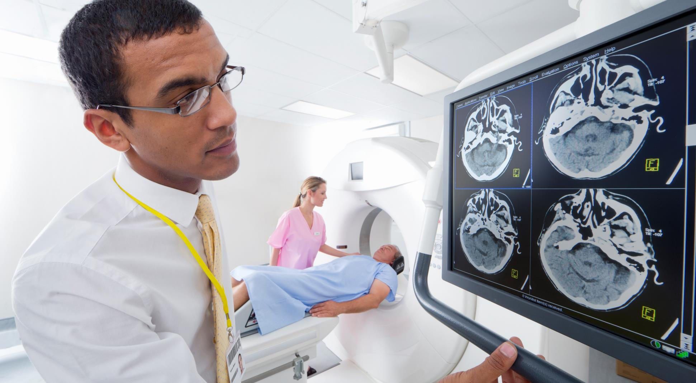
заклади
34
7
14
5
30
6
ліжкових заклади
амбулаторно-поліклінічних
ліжкових заклади
амбулаторно-поліклінічних
15
Центрів первинної медико-санітарної допомоги
самостійних АЗПСМ
на вторинному
рівні
на третинному
рівні
Інші заклади
Медичну допомогу населенню області забезпечують

Slide 5
покращення
матеріально-технічної бази закладів охорони здоров’я
154
155
42
13
6
комплекти
телемедичного обладнання
Автомобілів
високої прохідності
Автомобілі
екстреної медичної допомоги
Завершено будівництво
Сучасних медичних
амбулаторій
Завершуються будівельні
роботи амбулаторіях
28 автомобілів скеровано в райони
14 автомобілів у м. Тернополі
2 автомобілі спеціалізовані використовуватимуть для перевезення пацієнтів до Києва.
На придбання зазначеного транспорту використано
106 мільйонів гривень (26 мільйонів гривень - з обласного бюджету, 80 - з державного).

Slide 6



Нове діалізне відділення КНП «Тернопільська міська лікарня швидкої медичної допомоги».
Всеукраїнським благодійним фондом «Серце до серця»
Угорська благодійна організація «Hungarian Interchurch Aid»
За 2 квартали 2021 року
140 тис. грн, закуплено
сучасне медичне обладнання для Тернопільської обласної дитячої клінічної лікарні, зокрема:
монітор пацієнта STAR800F з модулем вимірювання СО2 та аксесуарами,
5 пульсоксиметрів «БІОМЕД» ВР-10М,
насос інфузійний «БІОМЕД» МЕ 600
передала медичним закладам Тернопільщини п’ять апаратів штучної вентиляції легень експертного класу.
У ньому зможуть отримувати медичну підтримку містяни з хронічною нирковою недостатністю.
Усього у відділенні встановлено 10 гемодіалізних апаратів німецької компанії.
закуплено та отримано благодійно
медичне обладнання в кількості 2149 одиниці
на суму 90 293 271 грн

Slide 7
В Тернопільській області визначено
6 опорних закладів охорони здоров’я
КНП «Бережанська центральна районна лікарня»
КНП «Тернопільська міська комунальна лікарня №2»
КНП «Тернопільська міська комунальна лікарня швидкої допомоги»
КНП «Тернопільська університетська лікарня»
КНП «Чортківська центральна районна лікарня»
КНП «Кременецька центральна районна лікарня».
На даний час у всіх вищезгаданих закладах проводяться ремонтно-будівельні роботи у приймально-діагностичних відділеннях, в тому числі і в приміщеннях де буде встановлено КТ і рентгенапарат.

Slide 8
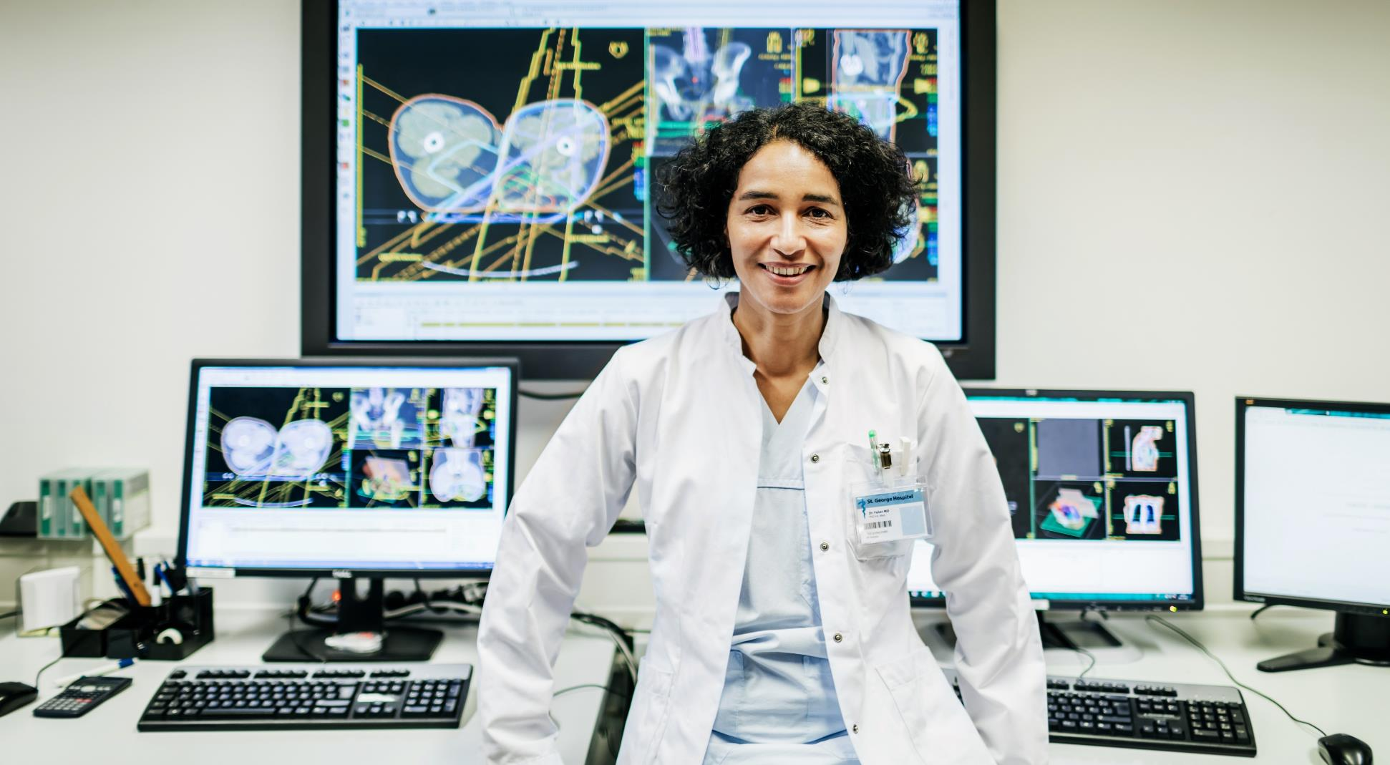
Електронні сервіси
Електронний рецепт
Електроне направлення
єМалятко
Медичний висновок про тимчасову непрацездатність
Електронна реєстратура
На даний час вивчається питання щодо Впровадження між закладами охорони здоров’я
Телемедицина

Slide 9
Протидія із поширенням коронавірусної хвороби COVID-19.
7 закладів охорони здоров'я
15 центрів вакцинації
59 пунктів
щеплень
на 850 ліжко/місць,
які забезпечено киснем,
що становить 100%
47 підготовлених мобільних бригад

Slide 10

Отже, проведення змін в галузі охорони здоров’я Тернопільської області - це рушійний процес для того, щоб галузь медицини надавала якісну медичну допомогу. Тому, нам необхідно докласти зусиль, щоб 2021 рік, максимально наблизив нас до європейської якості надання медичної допомоги жителям нашої області.

Slide 11
Дякую за увагу

